Slide 1
Bioestatística
Análise de dados

Slide 2
Informações gerais
Docente: Felipe Figueiredo
Email: prof.felipefigueiredo@gmail.com
Site: http://sites.google.com/site/proffelipefigueiredo/

Slide 3
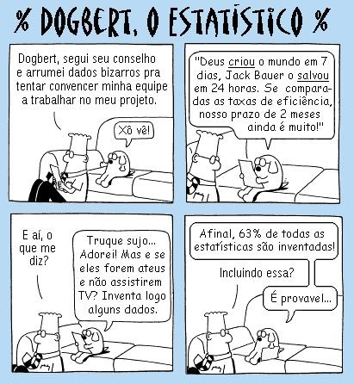
”The Statistician is the Wizard who makes ’scientific’ statements about invisible states and quantities. However, contrary to the real wishes (or witches), he attaches uncertainties to his statements” – Carlos A. Pereira.
“A Estatística é a arte de torturar os dados até que eles confessem a verdade.” - Autor desconhecido

Slide 4
Método científico
Observação do fenômeno (problema)
Formulação de uma hipótese
Experimentação
Validação ou refutação da hipótese

Slide 5
Método científico
Experimentos tem incertezas
Coleta de dados imperfeita
Incompletude dos dados
Erros de medição
Formulação incompleta de hipóteses

Slide 6
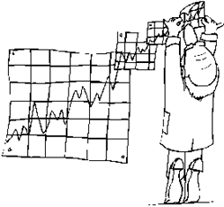
Método científico
Como lidar com as incertezas?
Como extrair informação a partir dos dados?

Slide 7
Estatística
Planejamento do experimento
Coleta/aquisição de dados
Organização e descrição dos dados
Análise/interpretação
Informação/tomada de decisão

Slide 8
Estatística
Análise descritiva
Probabilidade
Inferência
Modelagem

Slide 9
Descrição dos dados
Medidas sumárias
Medidas de tendência central
Medidas de dispersão
Apresentação/organização
Tabelas
Gráficos

Slide 10
